Slide 1
Музичні
Ритми
америки

Slide 2
Види і напрями сучасної популярної музики: блюз, джаз, рок- і поп-музика.
Видатні музиканти і співаки.

Slide 3


Slide 4
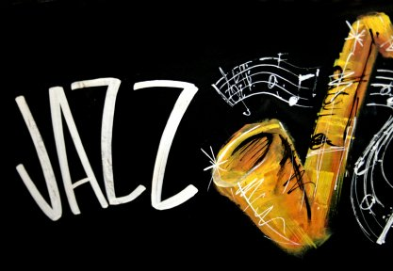
Джаз – жанр професійної музики, який виник на початку ХХ ст. у Південних штатах США внаслідок взаємодії африканської та європейської танцювальної музики.
Джаз-бенд
Симфоджаз
Вокальний джаз

Slide 5
Головні витоки джазу:
Спірічуелс
госпел
свінг
блюз

Slide 6
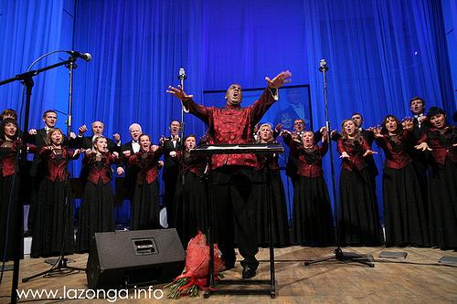
спірічуелс
Спірічуелс (з англ. духовний) – жанр духовних співів афро-американців.

Slide 7
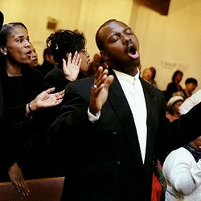
госпел
Госпел (з англ. Євангеліє) – вид музики, що походить від сольних одноголосних духовних гімнів північноамериканських негрів-баптистів на сюжети з Євангелія.

Slide 8
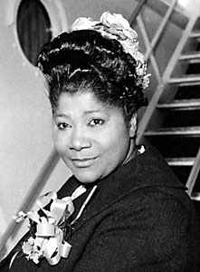
Махалія
Джексон

Slide 9
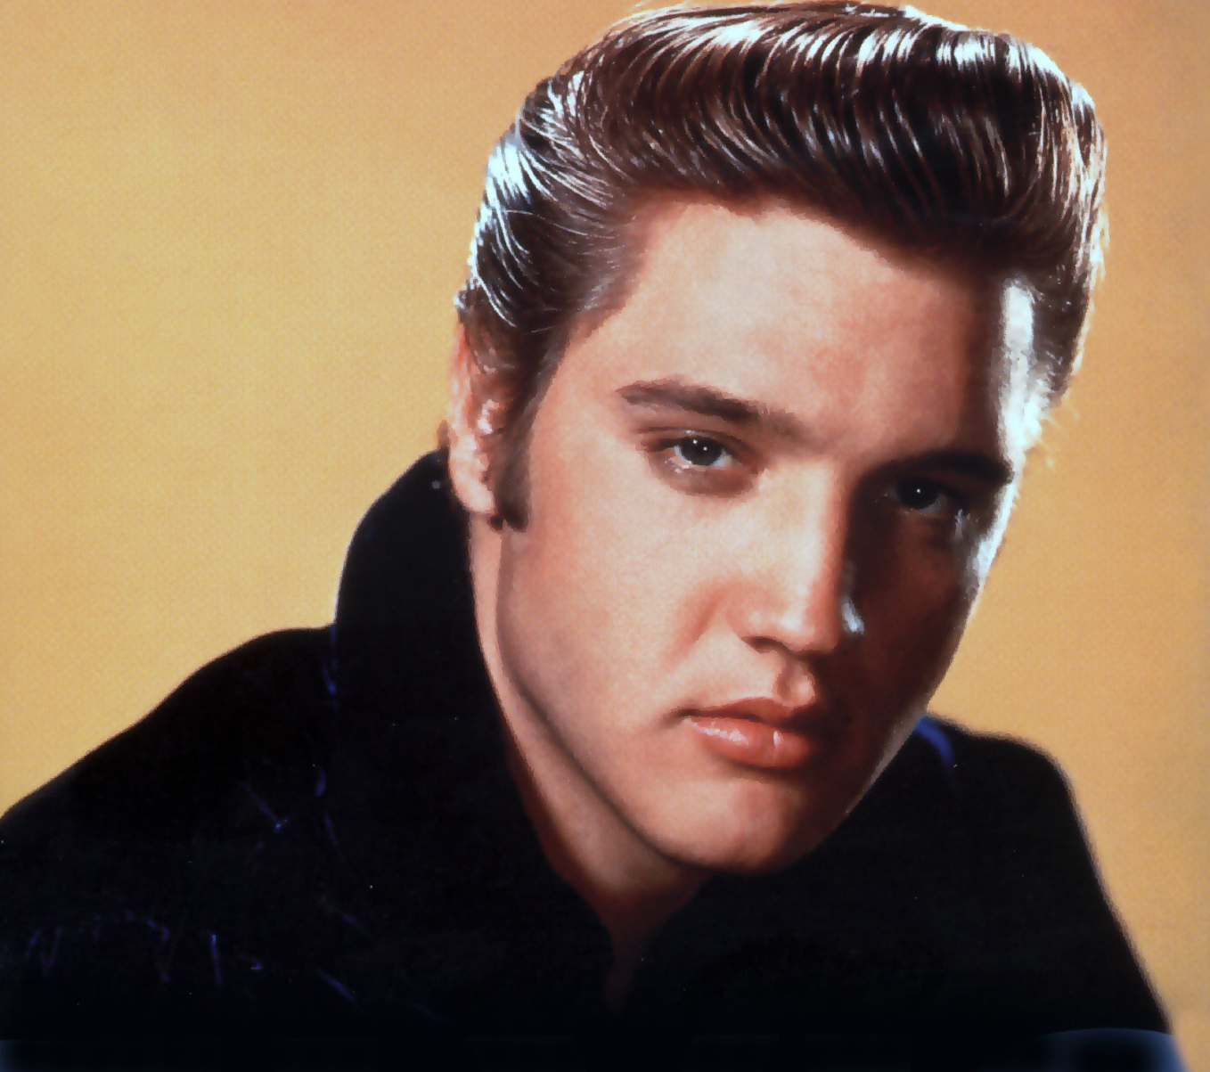
Елвіс
Преслі

Slide 10
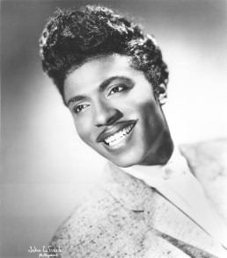
Літл
Ричард

Slide 11
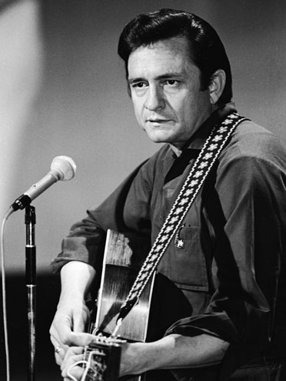
Джонні
Кеш

Slide 12
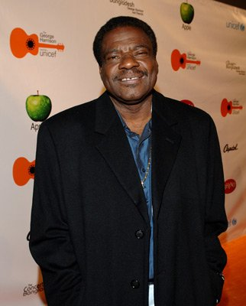
Біллі
Престон

Slide 13
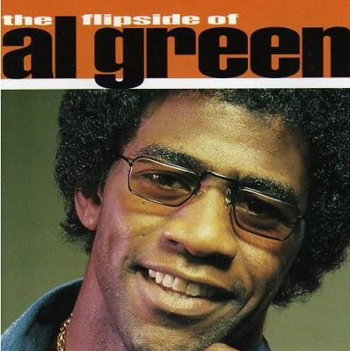
Ел Грін

Slide 14
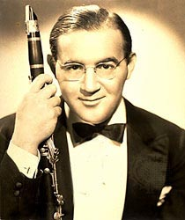

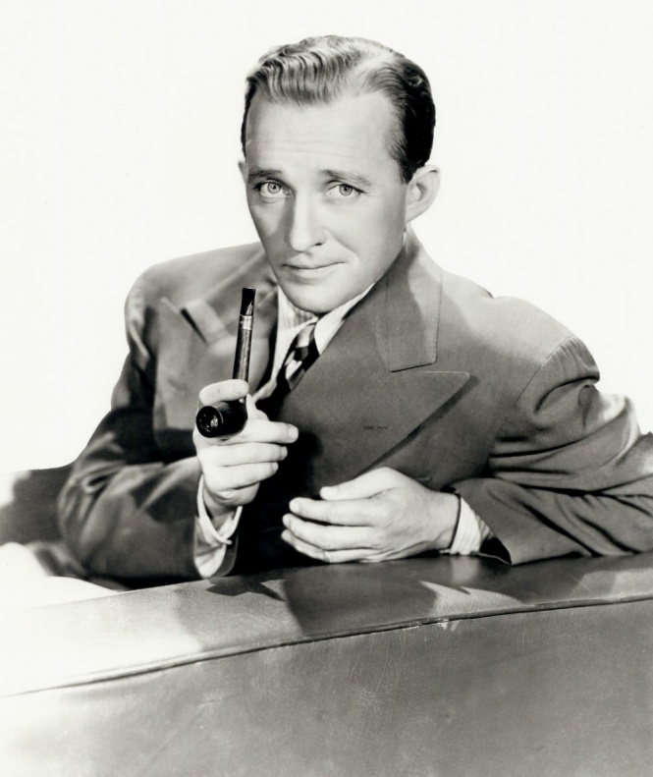
свінг
Свінг – стиль джазу, який сформувався і набув розвитку та величезної популярності в період між 1935-1945 роками в концертах біг-бендів.
Френк Сінатра
Бенні Гудмен
Бінг Кросбі

Slide 15

блюз
Блюз (з анл. меланхолія, журба) – світська лірична пісня афро-американців, зазвичай сумного елегійного змісту.

Slide 16
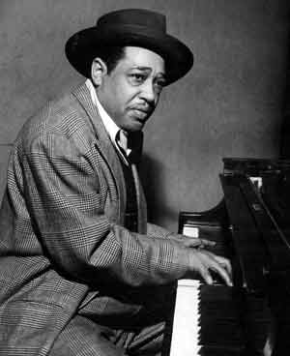
регтайм
Регтайм (з англ. розірваний час) – спосіб гри на фортепіано, що імітував звучання банджо, а в 1890-ті роки розвинувся як інструментальна форма; форма міської танцювальної музики американських негрів кінця ХХ ст.

Slide 17
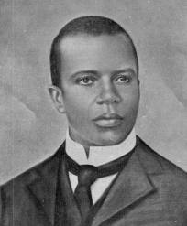
Скотт
Джоплін

Slide 18

Бессі
Сміт

Slide 19
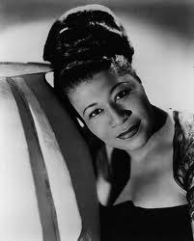
Елла
Фіцджеральд

Slide 20
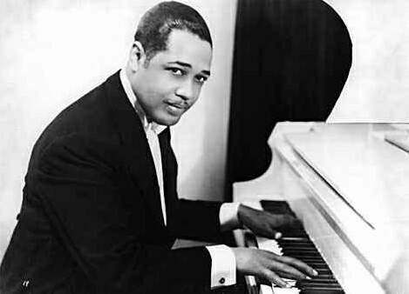
Дюк
Еллінгтон

Slide 21
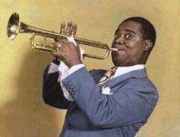
Луї
Армстронг

Slide 22
Рок-музика
ритм-енд-блюз
кантрі-енд-вестерн
рок-н-рол

Slide 23

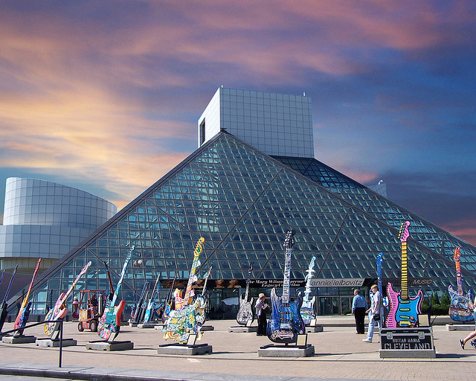

Slide 24

Елвіс
Преслі

Slide 25
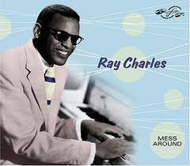
Рей
Чарльз

Slide 26
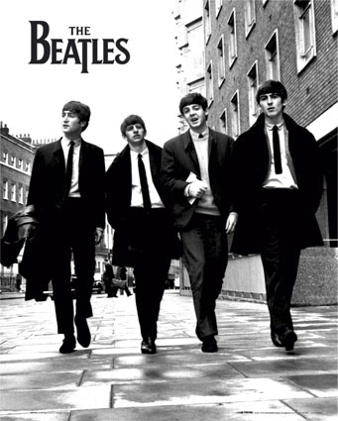
Гурт
“Бітлз”

Slide 27
Ритм-енд-блюз – музика афро-американського населення США, що поєднує танцювальний біт (біт – удар) та урбаністичний (міський) блюз.
Кантрі-енд-вестерн – це ковбойські, дорожні, матроські пісні й кантрі (сільські) блюзи, що мали особливий колорит і надзвичайну виразність.
Рок-н-рол – перший напрям рок-музики, що набув міжнародної популярності в середині 1950-років. Це водночас новий музичний стиль і новий танець.

Slide 28
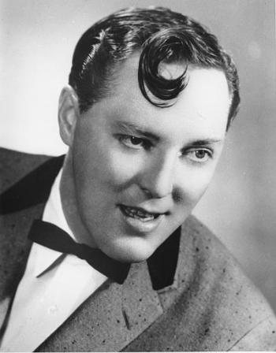
Білл
Хейлі
Співак у стилі кантрі та вестерн

Slide 29
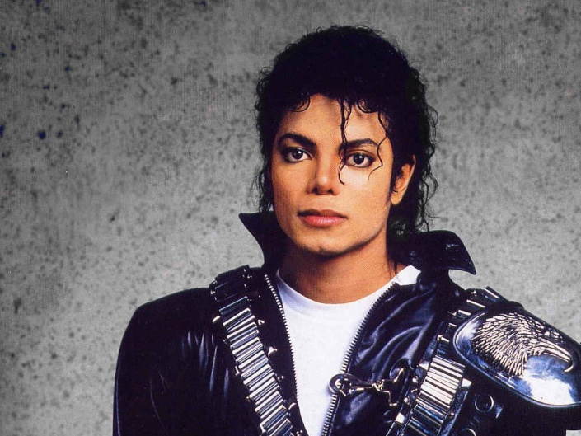
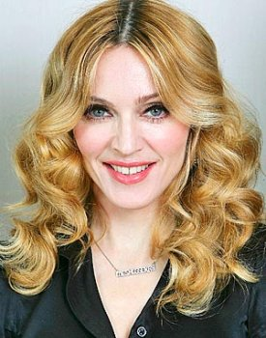
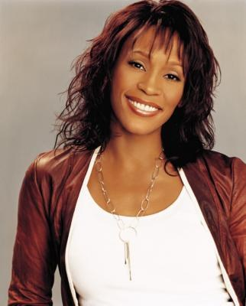
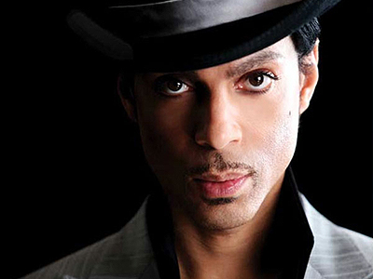
поп-музика
Майкл Джексон
Мадонна
Уітні Х’юстон
Прінс

Slide 30
Поп-музика (англ. pop music, скорочення від popular music – популярна, загальнодоступна музика) – поняття, що охоплює різноманітні стилі, жанри та напрями масового музикування.

Slide 31
Мадонна

Slide 32

Майкл Джозеф Джексон

Slide 33
Уітні
Х’юстон

